Slide 1
Центральное управление Федеральной службы по экологическому,
технологическому и атомному надзору
Основные показатели надзорной деятельности межрегионального отдела государственного строительного надзора и надзора за саморегулируемыми организациями за 12 месяцев 2023 года
Доклад исполняющего обязанности начальника межрегионального отдела государственного строительного надзора и надзора за саморегулируемыми организациями Центрального управления Ростехнадзора
Потапова Егора Николаевича
28 марта 2024 г.

Slide 2
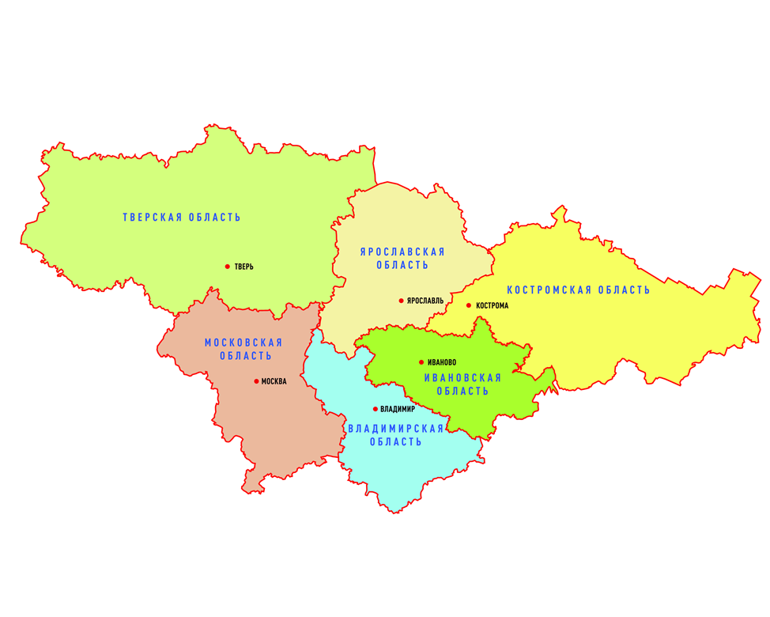
Центральное управление Федеральной службы по экологическому, технологическому и атомному надзору
Межрегиональный отдел государственного строительного надзора и надзора за саморегулируемыми организациями осуществляет свою деятельность на следующих территориях

Slide 3
Центральное Управление Федеральной службы по экологическому, технологическому и атомному надзору
Начальник отдела
Межрегиональный отдел государственного строительного надзора и надзора за саморегулируемыми организациями
штатная численность – 21 фактическая – 19
отдел укомплектован
на 90 %

Slide 4
Центральное Управление Федеральной службы по экологическому, технологическому и атомному надзору
В области государственного строительного надзора
Число объектов капитального строительства в части строительного надзора :
на начало 2023 года – 343
на конец 2023 года – 347
Число СРО:
на начало 2023 года – 33
на конец 2023 года – 34, в том числе:
Строительство – 22;
Архитектурное проектирование – 11;
Инженерные изыскания – 1.
Выдано заключений о соответствии на конец 2022 года – 96

Slide 5
Центральное Управление Федеральной службы по экологическому, технологическому и атомному надзору
Проведение проверок по программе

Slide 6
Центральное Управление Федеральной службы по экологическому, технологическому и атомному надзору
Проведение внеплановых проверок

Slide 7
Центральное Управление Федеральной службы по экологическому, технологическому и атомному надзору
Проведение внеплановых проверок

Slide 8
Центральное Управление Федеральной службы по экологическому, технологическому и атомному надзору
Общая результативность надзора и нагрузка на инспектора по проверкам

Slide 9
Центральное управление Федеральной службы по экологическому, технологическому и атомному надзору
Административное производство

Slide 10
Центральное Управление Федеральной службы по экологическому, технологическому и атомному надзору
Административное производство

Slide 11
Центральное управление Федеральной службы по экологическому, технологическому и атомному надзору
Результаты работы с дебиторской задолженностью по состоянию на 01.01.2024 (тыс. руб.)
 | МОГСНиНСРО
Сумма дебиторской задолженности | 2 839
Сумма взысканных административных штрафов, из них: | 32 907
- оплачено добровольно, в том числе: | 28 461
оплата в соотв. с п.1.3-3 ст. 32.2 КоАП РФ | 24 973
- взыскано судебными приставами | 4 446
Направлено на исполнение в ФССП | 1 890
Сумма, обжалуемая в судах | 70
Сумма списанной дебиторской задолженности по суду | 2 405,00
Сумма списанной дебиторской задолженности (сомнительной к взысканию) | 1 055,00

Slide 12
Центральное Управление Федеральной службы по экологическому, технологическому и атомному надзору
Профилактические мероприятия

Slide 13
Центральное управление Федеральной службы по экологическому,
технологическому и атомному надзору
Благодарю за внимание!

